Slide 2
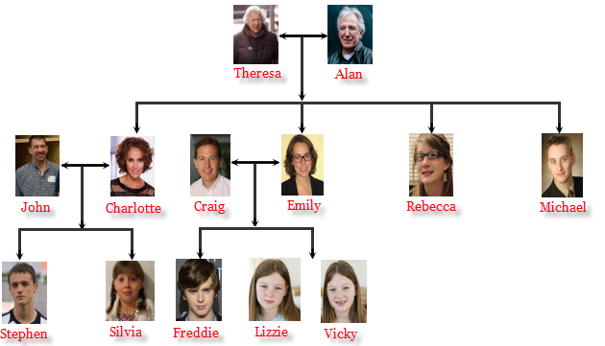
silsilah keluarga

Slide 3
silsilah keluarga
“Silsilah Keluarga” is the Indonesian word for “Family Tree”.

